Slide 1

স্বাগতম

Slide 2
পরিচিতি
মোহাম্মদ সাইফুদ্দিন
সহকারী শিক্ষক (বিজ্ঞান)
বসুরহাট ইসলামিয়া কামিল মাদ্রাসা
কোম্পানীগঞ্জ, নোয়াখালী

Slide 3
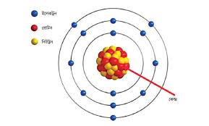
পাঠ পরিচিতি
পরমাণুর গঠন
নবম শ্রেণি

Slide 4
শিখন ফল
পরমাণুর গঠন ধারণা ব্যাখ্যা করতে পারবে
ইলেকট্রন, প্রোটন এবং নিউট্রন বর্ণনা করতে পারবে
মৌলিক কণিকা বলতে পারবে

Slide 5
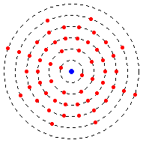
পাঠ উপস্থাপন
যেসব সূক্ষ কণিকা দিয়ে পরমাণু গঠিত, তাদেরকে মৌলিক কণিকা বলে। এরা হচ্ছে ইলেকট্রন, প্রোটন এবং নিউট্রন।
ধনাত্মক আধানযুক্ত প্রোটন এবং আধানহীন নিউট্রন একত্রিত হয়ে নিউক্লিয়াস গঠন করে আর এদেরকে ঘিরে ঋণাত্মক আধানের ইলেকট্রন ঘুরছে।

Slide 6
পরমাণুর গঠনঃ
পরমাণু
নিউট্রন
প্রোটন
ইলেকট্রন

Slide 7
ইলেকট্রন হলো পরমাণুর একটি মূল কণিকা যার আধান ঋণাত্মক
প্রোটন ধণাত্মক আধান বিশিষ্ট কণিকা যা নিউক্লিয়াসের মধ্যে থাকে
নিউট্রন একটি মৌলিক কণিকা তবে এটি আধানবিহীন।

Slide 8
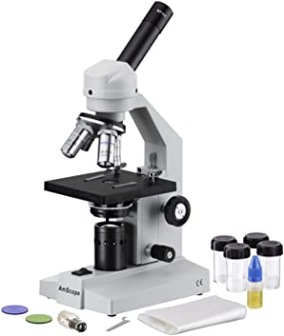
দলীয় কাজ
শিক্ষার্থীরা ইলেকট্রন, প্রোটন এবং নিউট্রন সম্পর্কে খাতায় লিখবে এবং পর্যবেক্ষণ করবে

Slide 9
মূল্যায়ন
পরমাণু কাকে বলে?
ইলেকট্রন এর আধান কী?
প্রোটন এর আধান কী?
নিউট্রন এর আধান কী?

Slide 10

ধন্যবাদ

